Slide 1
BEAst Helplansritning Beslutsunderlag – för tillämpning av digital helplansritning skala 1:50

Slide 2
Om BEAst Helplansritning skala 1:50
BEAst Helplansritning skala 1:50 är en anvisning för att standardisera användningen av helplansritning i projektering, produktion, förvaltning och drift för att minska hanteringen med delplansritningar. Kraven bygger på gällande standarder och är förankrade med flera olika intressenter och systemleverantörer i branschen.
Digital hantering av helplansritning för effektivare hantering i projektering, produktion, förvaltning och drift
Anvisningen tillämpas av projektörer på uppdrag av beställare och byggherre
Anvisningen avgränsar sig främst till plan, sektion, fasad och schema men kan tillämpas på annan redovisning
Detaljeringsnivå är skala 1:50 för att möta behovet hos flera målgrupper och användningsområden
Anvisning, tabeller och ritningsramsmallar med illustrationer finns fritt tillgängligt på BEAst webbsida
BEAst Helplansritning har tagits fram branschgemensamt med stöd av SBUF, Svenska Byggbranschens Utvecklingsfond. Innovation som ger direkt nytta – alla parter kan enklare utveckla och effektivisera sina processer med nuvarande systemstöd.

Slide 3
Fördelar med helplansritning
Minskad hanteringen och administration för alla berörda parter
80% av alla projekt får plats på en helplansritning redan vid format 2A0 med förlängning
80% minskning i antal planritningar i projektering, produktion och förvaltning
Högre kvalitet och bättre överblick på handlingen
Underlättar och ger bättre förutsättningar i anbudsarbetet
Förenklar granskning och säkerställer produkten betydligt effektivare under projekteringen
Ger färre fel i helplansritning jämfört med delplansritningar
Betydligt lägre hanteringskostnad och utskriftsbudget
Helplansritning möjliggör effektivare arbetsflöden och begränsas inte av de vanligaste pappersformaten för utskrifter till skrivaren. Modern projektering sker i modeller som helplan men publiceras idag som delplan i PDF-format, som mottagarna sedan behöver få ihop till en helhet. Helplansritning tar bort begränsningen till utskriftsstorleken och skapar effektiv digital hantering för flera målgrupper och användningsområden som enklare kan utveckla sina arbetsmetoder.

Slide 4
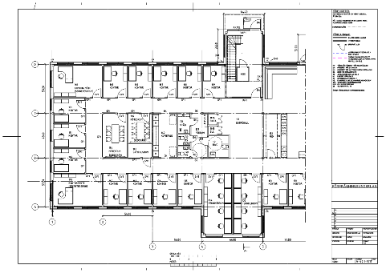
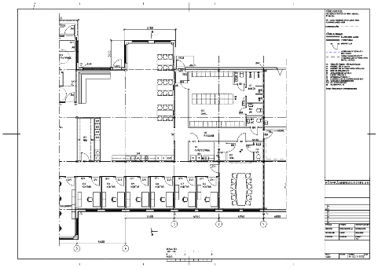
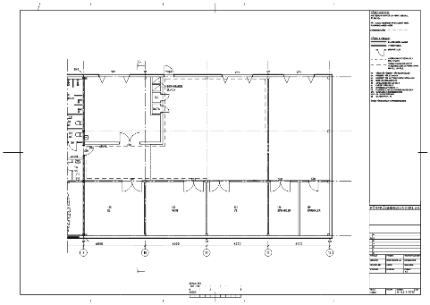
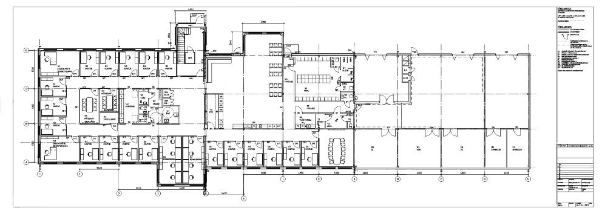
Förflyttning från delplans- till digitala helplansritningar
Delplan skala 1:50 Idag anpassas format oftast utifrån standard för utskrift till skrivaren med överlappning mellan delplansritningarna.
Omfattande hantering av antalet delplansritningar och svårt att se helheten på rätt detaljnivå.
Idag kostnadsdrivande hantering och administration i alla led.
Helplan skala 1:50 Anpassar formatet till helplan utifrån projektets förutsättningar.
Enklare att se och hantera helheten med färre handlingar.
Möjliggör effektivare arbets-metoder och processer med dagens systemstöd för flera målgrupper och användnings-områden i olika skeden.

Slide 5
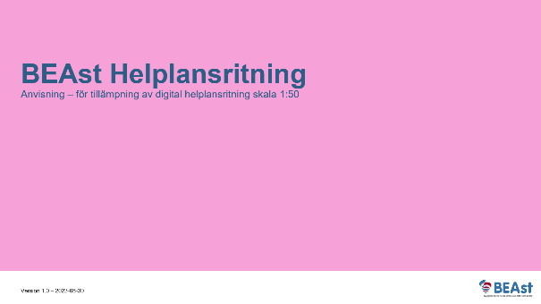
BEAst Helplansritning – tre delar
Beslutsunderlag
För beslutsfattare om nyttan med helplansritning och anvisningen
Beställarstöd
För projektledare om vilka krav som ska ställas inför tillämpning
Anvisning
För leverantörer med praktiskt stöd inför leverans av helplansritning

Slide 6
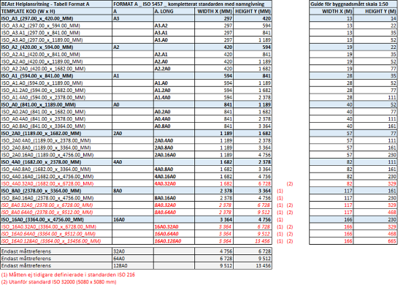
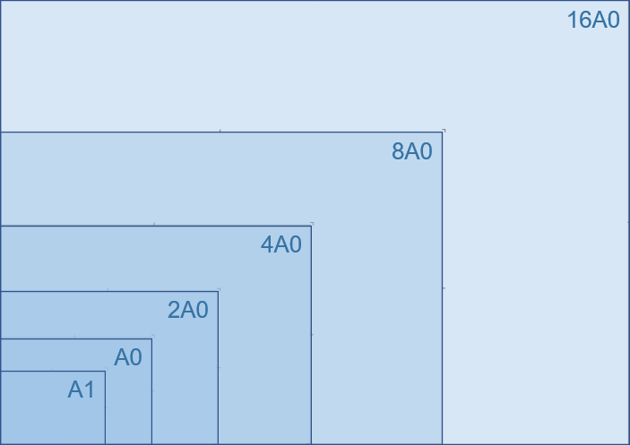
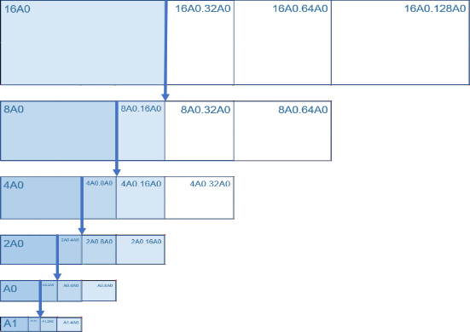
Stödmaterial – tabeller, illustrationer och ritningsramar
Tabell Format A och B
Illustrationer till olika format
Illustrationer till förlängda format
Tabell Format A och B innehåller systematik och namngivning av olika format med guide för byggnadsmått. BEAst Ritningsramsmallar med skala 1:50 för Format A finns till CAD-system Archicad, Autocad, Microstation, Revit och Tekla.

Slide 7
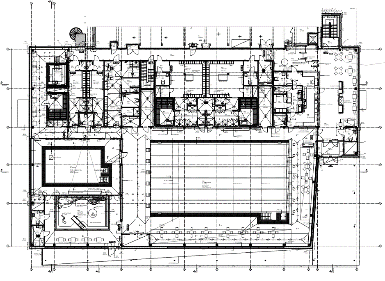
Exempel helplansritning Format 2A0 – en våning
A1
A1
2A0
2A0
A1
A1
Nuläge med 4 delplansritningar som A1 skala 1:50
Motsvarar en helplansritning som 2A0 skala 1:50
En byggnad 57 x 77 meter med effektiv rityta får plats på en 2A0
Illustrationen ovan visar hur projekt med 4 delplansritningar kan minskas till 1 helplansritning.
Projekt med 12 discipliner, 4 A1 x 12 discipliner ger 48 delplansritningar som kan minskas till 12 helplansritningar med Format 2A0. Ger direkt nytta att se helheten på en sida och förenklar samordningen mellan disciplinerna. Helplansritning minskar betydligt hanteringen och administrationen av antalet handlingar redan för projekt som kan tillämpa Format 2A0 eller med förlängda format upp till 2A0.16A0.
Det förenklar för flera målgrupper och användningsområden inom projektering, produktion, förvaltning och drift.

Slide 8
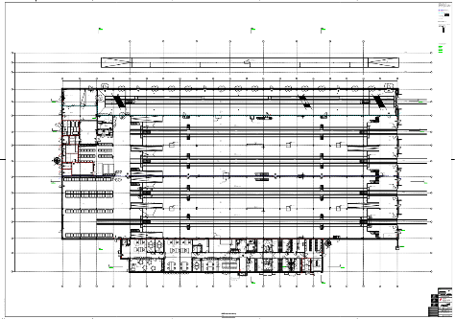
Exempel helplansritning Format 8A0 – fyra våningar
A1
A1
A1
A1
8A0
8A0
A1
A1
A1
A1
A1
A1
A1
A1
A1
A1
A1
A1
Nuläge med 16 delplans- ritningar som A1 skala 1:50
Motsvarar en helplansritning som 8A0 skala 1:50
En byggnad 117 x 161 meter med effektiv rityta får plats på en 8A0
Illustrationen ovan visar hur projekt med 16 delplansritningar kan minskas till 1 helplansritning per våningsplan.
Per disciplin minskas 16 delplansritningar till 1 helplansplansritning per våningsplan med Format 8A0 och med fyra våningar minskas 64 delplansritningar till 4 helplansritningar. För hela projektet kan 768 delplansritningar minskas till 48 helplansritningar med Format 8A0 eller med förlängda upp till 8A0.16A0.
Färre ritningar effektiviserar hanteringen betydligt under projektering, produktion, förvaltning och drift. Enklare att se helheten och förbättrar samordning mellan disciplinerna inom flera användningsområden.

Slide 9
Exempel på nyttor som uppnås inom flera områden
Förenklar för flera målgrupper och användningsområden inom projektering, produktion, förvaltning och drift:
Enklare att se helheten med helplansritning
Färre handlingar minskar hanteringen och administrationen vid producerande av handlingar
Helplansritning minskar risken för feltolkning och överlappning av områden jämfört med delplansredovisning
Egenkontroller av handlingar underlättas betydligt
Granskning av handlingar underlättas betydligt
Effektivare leverans och hantering samt tolkning av förfrågningsunderlag
Bättre överblick vid kravhantering och samordning mellan discipliner som exempel vid dörrprojektering
Förenklar ärendehantering som exempel vid förbesiktning och slutbesiktning
Bättre underlag till hyresgäst och underlättar att se helheten vid hyresgästanpassning
Bra stöd och underlättar för verksamheten att se helheten vid logistikplanering och visualisera arbetsflöden

